Slide 1
命令型プログラミング言語におけるプログラム可逆変換の形式化
M2012MM016 前林 達也
指導教員：横山 哲郎

Slide 2
目次
背景
  可逆実行とは
  可逆実行の関連技術
関連研究
目的
アプローチ
まとめ

Slide 3
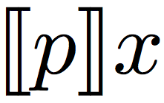
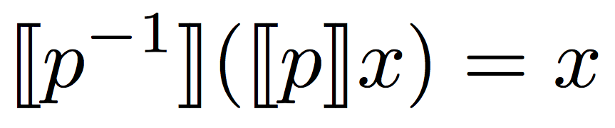
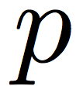

背景 -可逆実行-
定義 (可逆実行可能なプログラム)
任意の x について が定義されるとき，
をみたす p を可逆実行可能なプログラムとよぶ
の出力
x
y
x
y
の出力
Notes:
まず本研究における可逆の定義を説明します．実際の定義はこのとおりです．これを図で説明すると，

Slide 4
背景 -関連技術-
可逆実行の応用例
  投機的実行の効率化
  デバッグの効率化
  既存のプログラムへの応用
可逆実行のためのアプローチ
  非可逆プログラムを可逆変換
  可逆プログラミング言語の利用

Slide 5
関連研究 (1/2)
RCC : Reverse C Compiler ^{[1]}
  C言語プログラムを可逆変換・逆変換
  投機的実行への応用が主目的
  形式的証明が存在しない
  →可逆変換の正しさは期待されない
RCC
Normalize
Transform
Optimize
可逆プログラム
元のプログラム
逆プログラム
[1] Perumalla, K. S. and Fujimoto, R. M.: Source-code Transformations for Efficient Reversibility, Technical Report CC Technical Report; GIT-CC-99-21,
Georgia Institute of Technology (1999).

Slide 6
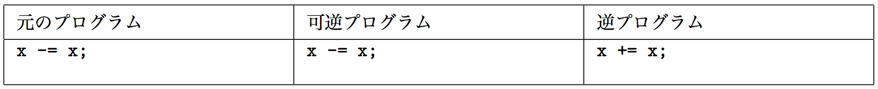
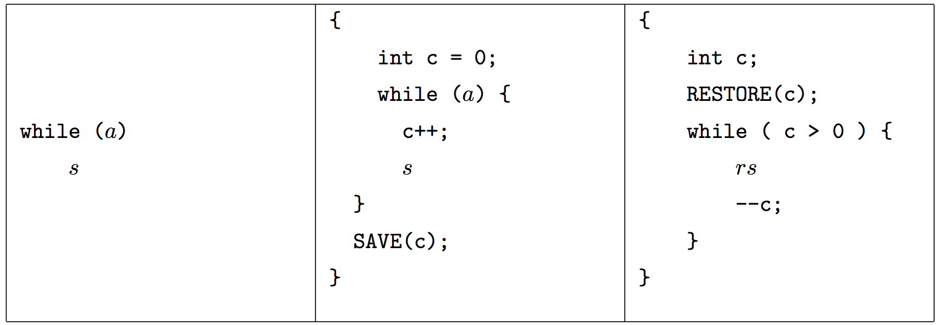
関連研究 (1/2)
誤りの例
xは常に0
オーバーフローする可能性

Slide 7
関連研究 (2/2)
  Janus^{[2]}, R^{[3]}：命令型可逆プログラミング言語
  プログラムの可逆性が必ず保証される
    → 非可逆なプログラムを認めない
  研究用途で広く活用される
    → 一般的なプログラム開発に利用されていない
    本研究で想定する応用には適していない
    可逆性を前提とした新規開発が必要
    既存プログラムを利用不可能
[2] Lutz, C.: Janus: A time-reversible language, Letter to R. Landauer,
http://www.cise.ufl.edu/~mpf/rc/janus.html (1986).
[3] Frank, M. P.: Reversibility for Efficient Computing, PhD Thesis,
Massachusetts Institute of Technology (1999).

Slide 8
目的
プログラム可逆変換の形式化
  形式的な正しさを保証する
  C言語を対象とする
    ただし，手法は言語に依存しない
  限定した構文においては常に正しいことが期待される
構文の拡張，効率化により
向上させることが可能
＜既存研究との比較＞
 | 証明の有無 | 実行効率 | 表現力
本研究 | ○ | △ | △
既存研究 | × | ○ | ○

Slide 9
アプローチ
構文・意味論：Clight^{[4]}の一部
  C言語は公式には意味論が存在しない
プログラム可逆変換の概念を整理
  左逆文，可逆文，可逆化された文
文に対する生成器を定義
  可逆化文生成器，左逆可逆化文生成器
証明：任意の文が可逆実行可能
[4] Blazy, S. and Leroy, X.: Mechanized semantics for the Clight subset of the C language,
Journal of Automated Reasoning, Vol. 43, No. 3, pp. 263–288 (2009).
Notes:
本研究のアプローチの概要はこのとおりです
C言語が対象であるにもかかわらず構文にClightを用いているのは，C言語には意味論が存在していないからで，形式化のためには意味論の存在する言語が必要であり，本研究ではClightと呼ばれるCのサブセットを導入しました

Slide 10
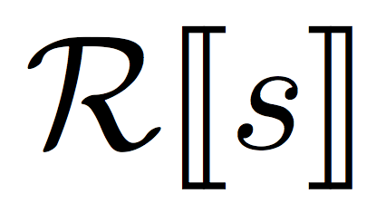
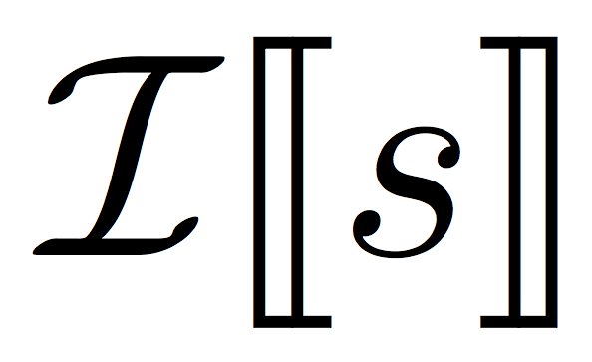
手法の全体像
このような変換は
一般には存在しない
s⁻¹
x
s
y
可逆化による付加情報
h
s^{r}
y
可逆化文生成器
左逆可逆化文生成器
可逆実行を実現
s^{i}

Slide 11
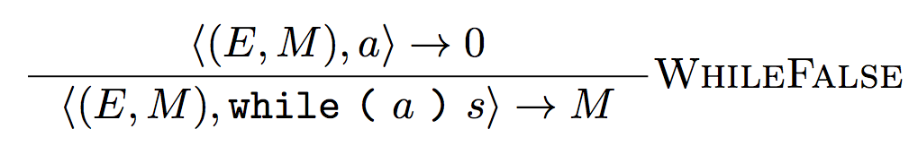
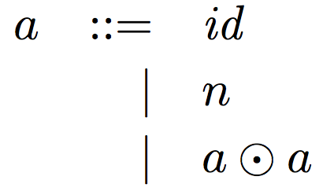
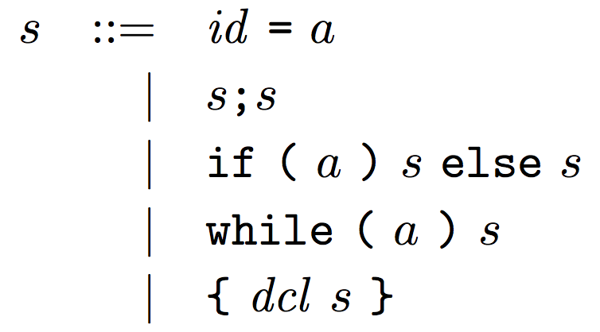
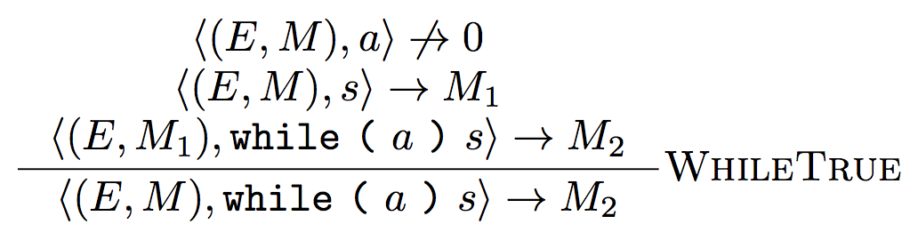
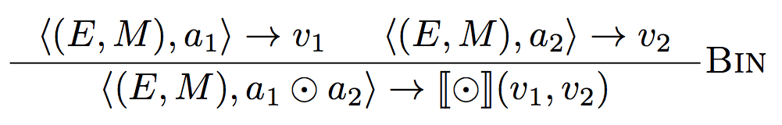
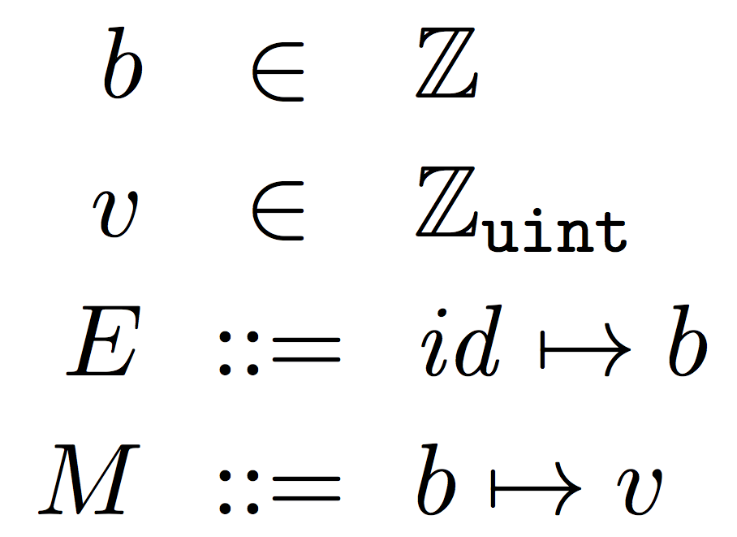
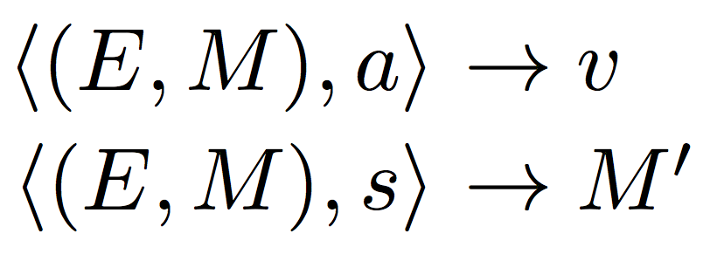
構文・意味論
単純な構文
構造的操作的意味論
＜式＞
＜文＞
＜意味領域＞
＜意味規則＞
ブロックの参照
値
局所環境
記憶域
式の評価
文の実行

Slide 12
左逆文
定義 (左逆文)
文 s が与えられたとき，
ならば M = M’’ であるとき，s’ は s の左逆文である．
M
M’
M’’
s の実行
s’ の実行
例：
x += x は
x -= x の
左逆文ではない
M
s の実行
M’
s‘ の実行

Slide 13
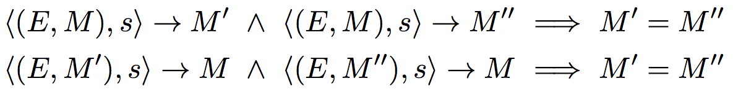
可逆文
定義 (可逆文)
以下を満たす文 s を可逆文とよぶ．
直前・直後の記憶域が一意に定まる
M’
M’
s の実行
s の実行
M
M
例：
x = 0 は
可逆文ではない
s の実行
s の実行
M’’
M’’

Slide 14
可逆化された文
定義 (可逆化された文)
ある文 s と可逆文 s’ が与えられたとき，
であるような M’’ について
ならば，s’ は s の可逆化された文である．
＜元の文＞
＜可逆化された文＞
h
x
y
x
y
s の実行
s’ の実行
例：
SAVE(x);
x = 0;
例：
x = 0;

Slide 15
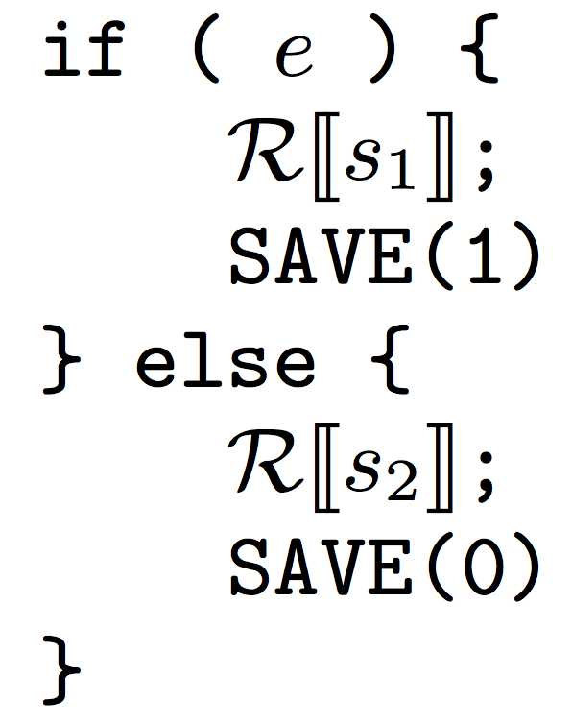

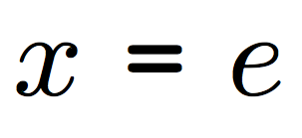
プログラム可逆変換 (1/2)
データ・制御のトレースをすべて記録
  uint 型の値を記録するスタックを使用
    マクロ SAVE および RESTORE を用いて操作
  実行効率は考慮しない
＜データの記録＞
＜制御の記録＞

Slide 16
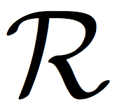
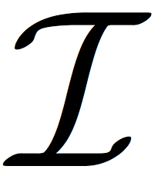
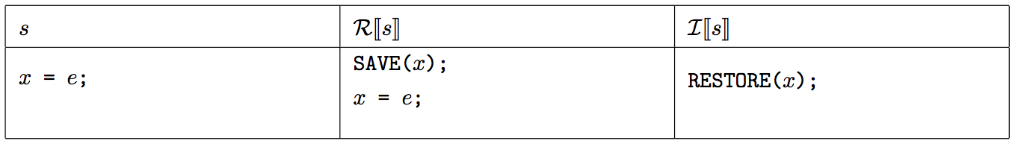
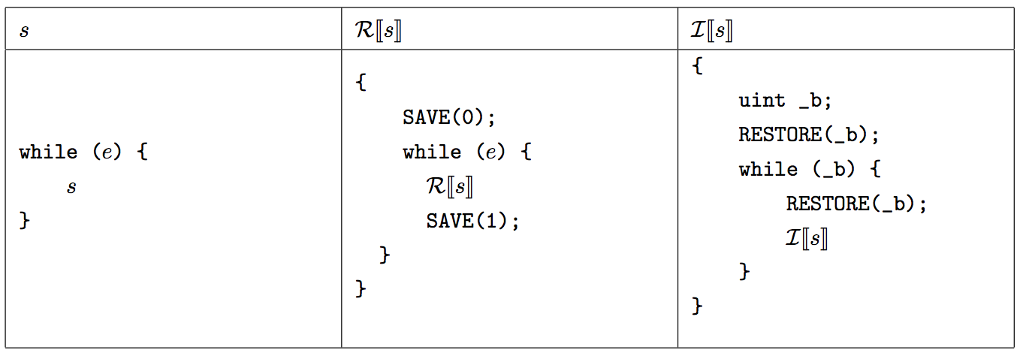
プログラム可逆変換 (2/3)
可逆化文生成器：
左逆可逆化文生成器：

Slide 17
性質の証明 (1/3)
定理
任意の文 s について， は
s の可逆化された文である．
x
s
y
s^{r}
y
h
可逆化された文は
元の意味を保持する
s^{i}

Slide 18
性質の証明 (2/3)
定理
任意の文 s について， は 可逆文である．
x
s
y
h
s^{r}
y
任意の文に対し
可逆文が存在する
s^{i}

Slide 19
性質の証明 (3/3)
定理
任意の文 s について， は
の左逆文である．
x
s
y
h
s^{r}
y
任意の可逆文に対し左逆文が存在する
s^{i}

Slide 20
まとめ
プログラム可逆変換の形式化
  対象はClight
  任意の文が可逆実行可能であることを証明
  拡張の基盤となる性質の整備
  条件付きでC言語へ応用可能であると予想
今後の課題
  構文の拡張
  効率化
  C言語を対象とした適用実験

